Slide 1
熵逝碑林
Entropy Epitaph
万物终将风化，连遗忘本身也会被遗忘。
Everything decays. Even the memory of forgetting.
一座所有事物都会消亡的数字墓园 · A digital graveyard where everything decays
在线演示 Live Demo: h0ll0w-akuzr0guy.github.io/entropy-epitaph

Slide 2
01 PROBLEM · 问题
互联网只会保存，不会告别
The internet only saves. It never says goodbye.
所有产品的默认价值观是永久保存：
— 云端备份 · Cloud backup
— 无限历史 · Infinite history
— 永不丢失 · Never lose a byte
它解决了数据遗失，却拿走了「结束」的空间。
废弃代码、结束的关系、失效链接、放弃的梦想——长期堆积，既没被使用，也没被真正放下。
“删除只在一瞬间，
永久保存则拒绝结束。”
Deletion is instant. Permanence refuses closure.
熵逝碑林 · Entropy Epitaph
02

Slide 3
02 INSIGHT · 反常识洞察
我们做唯一的反面：一切必然消逝
The contrarian bet: everything must fade
所有其他产品
Every other product
✕ 永久保存 Store forever
✕ 云端备份 Cloud backup
✕ 永不丢失 Never lose
熵逝碑林
Entropy Epitaph
● 必然消逝 Everything fades
● 无法逆转 One-way entropy
● 连证明也会消失 Even the proof dies
×
熵逝碑林 · Entropy Epitaph
03

Slide 4
03 HOW IT WORKS · 熵增闭环
立碑 → 风化 → 擦拭 → 寂灭 → 遗忘
Erect → Decay → Delay → Vanish → Forget
1
立碑
Erect
为任何死去的数字之物立碑
2
风化
Decay
按真实时间持续衰变，含随机扰动
3
擦拭
Delay
每天一次，越到后期越无力
4
寂灭
Vanish
碑体崩塌，生成唯一消逝凭证
5
遗忘
Forget
凭证继续熵增，终从档案消失
熵逝碑林 · Entropy Epitaph
04

Slide 5
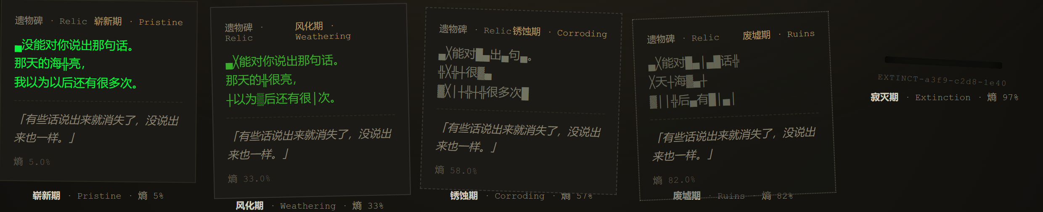
04 DECAY · 文字墓碑的演化
同一段话，五个阶段，逐字腐烂
One sentence, five stages, rotting word by word
崭新期锐利清晰 → 风化期零星乱码 → 锈蚀期大面积噪声 → 废墟期几不可辨 → 寂灭期只剩一张凭证哈希。
Real product capture · ASCII 风格：字符随熵值替换为 ░▒▓╳╬█，颜色从磷光绿退成死灰。
熵逝碑林 · Entropy Epitaph
05

Slide 6
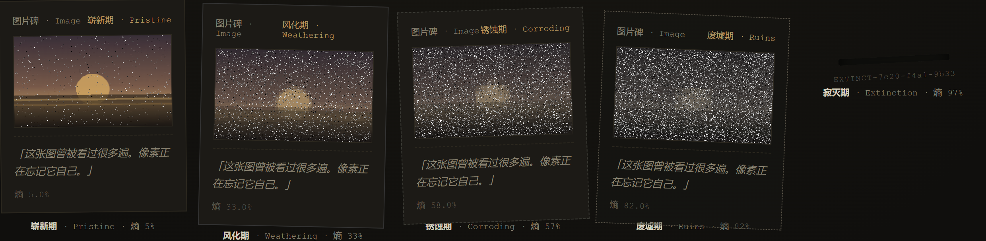
05 DECAY · 图片墓碑的演化
数字影像也是会风化的载体
A digital image is a medium that rots too
一张日落照：渐进像素化 + 去饱和褪色 + 通道噪声 + 透明度淡出，最终只剩灰白雪花，然后是凭证。
Real product capture · 不是简单模糊，而是像一张照片真的在腐烂。
熵逝碑林 · Entropy Epitaph
06

Slide 7
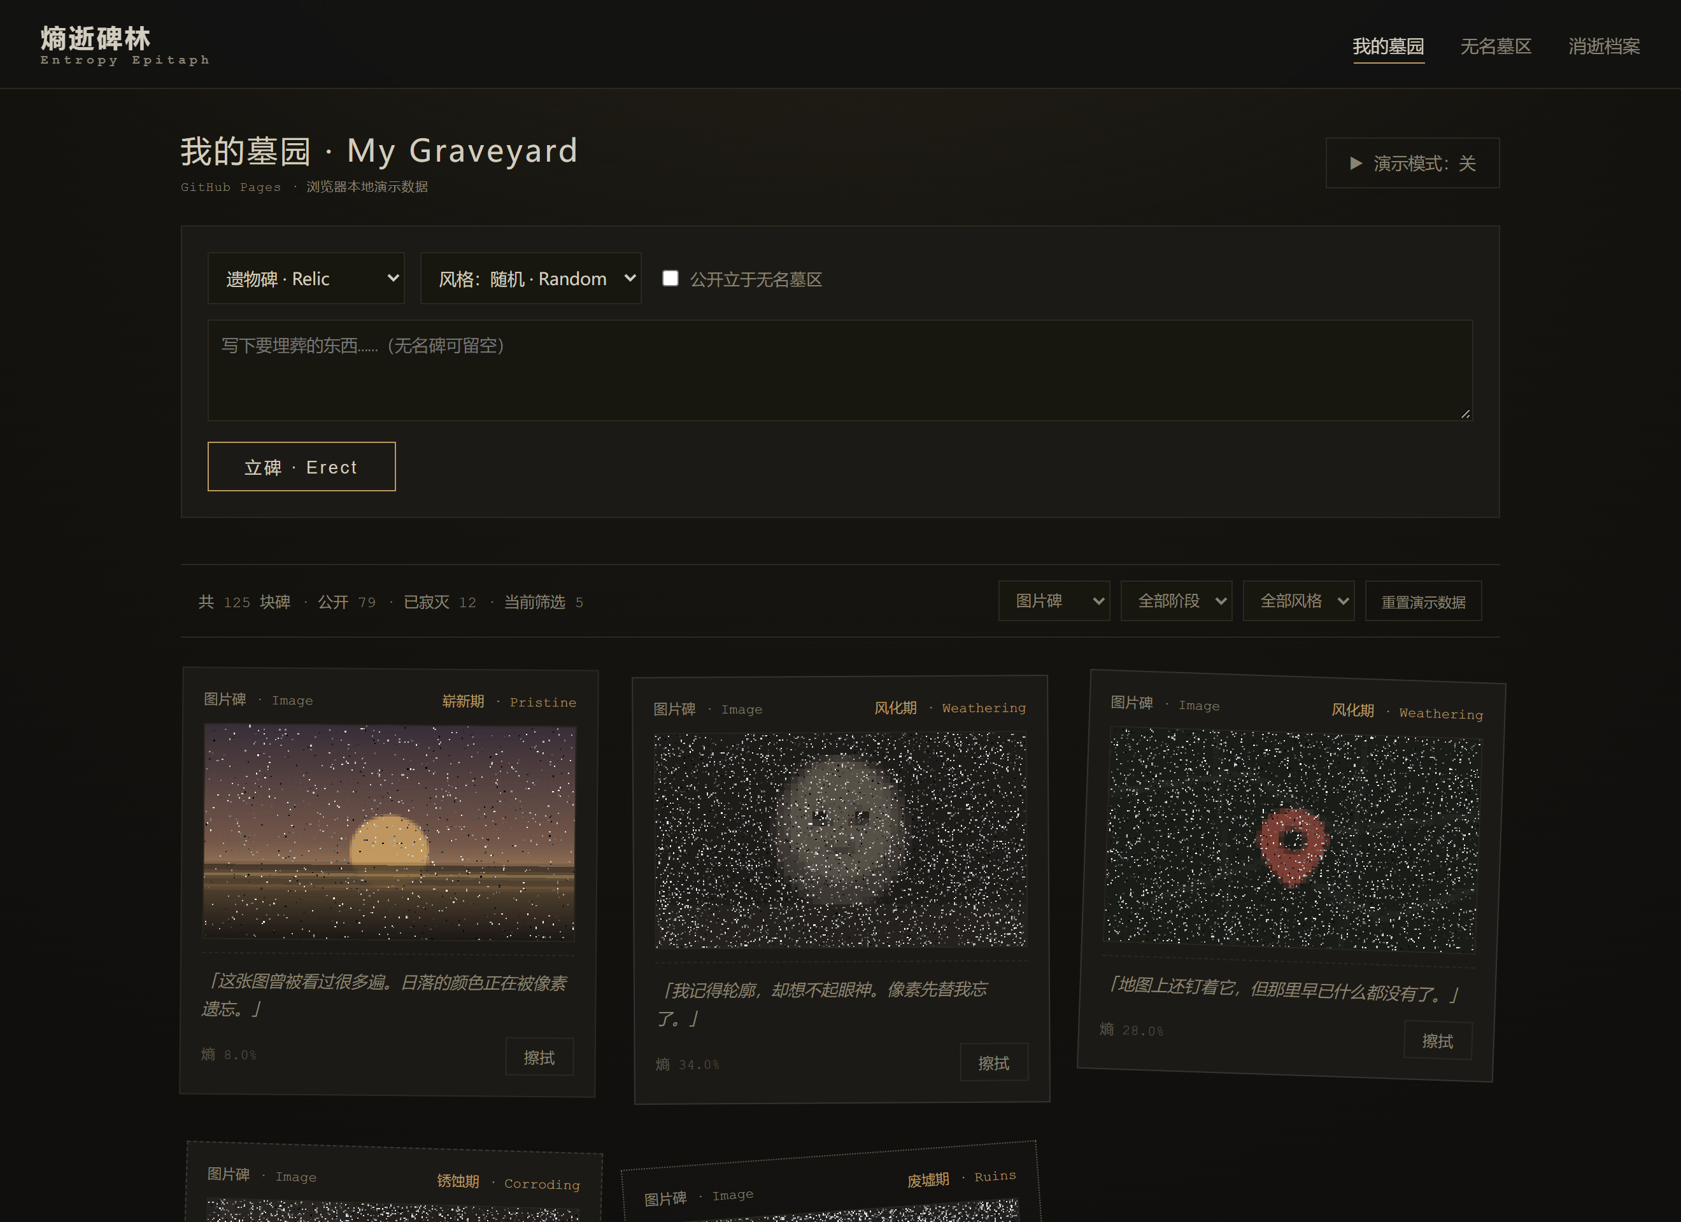
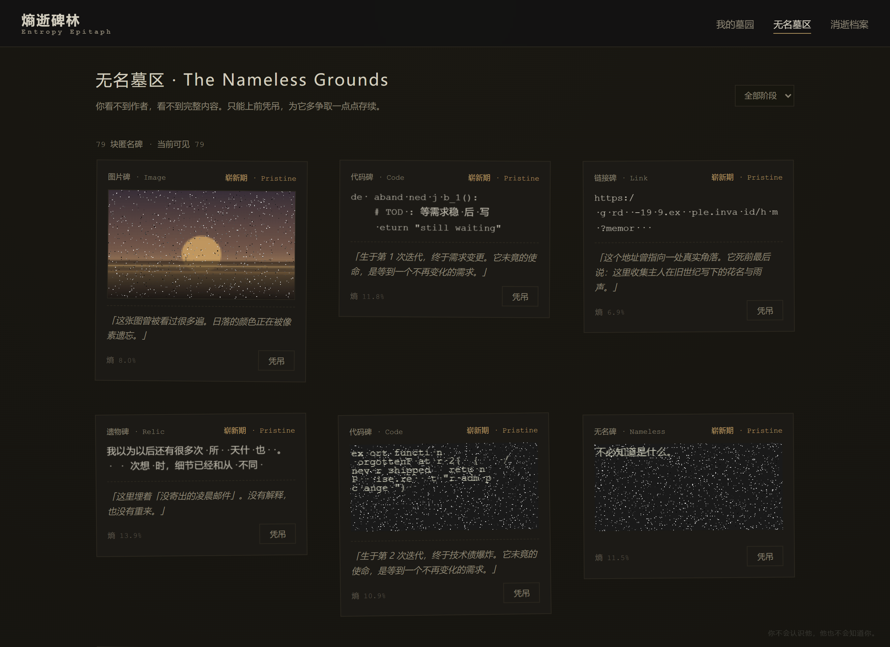
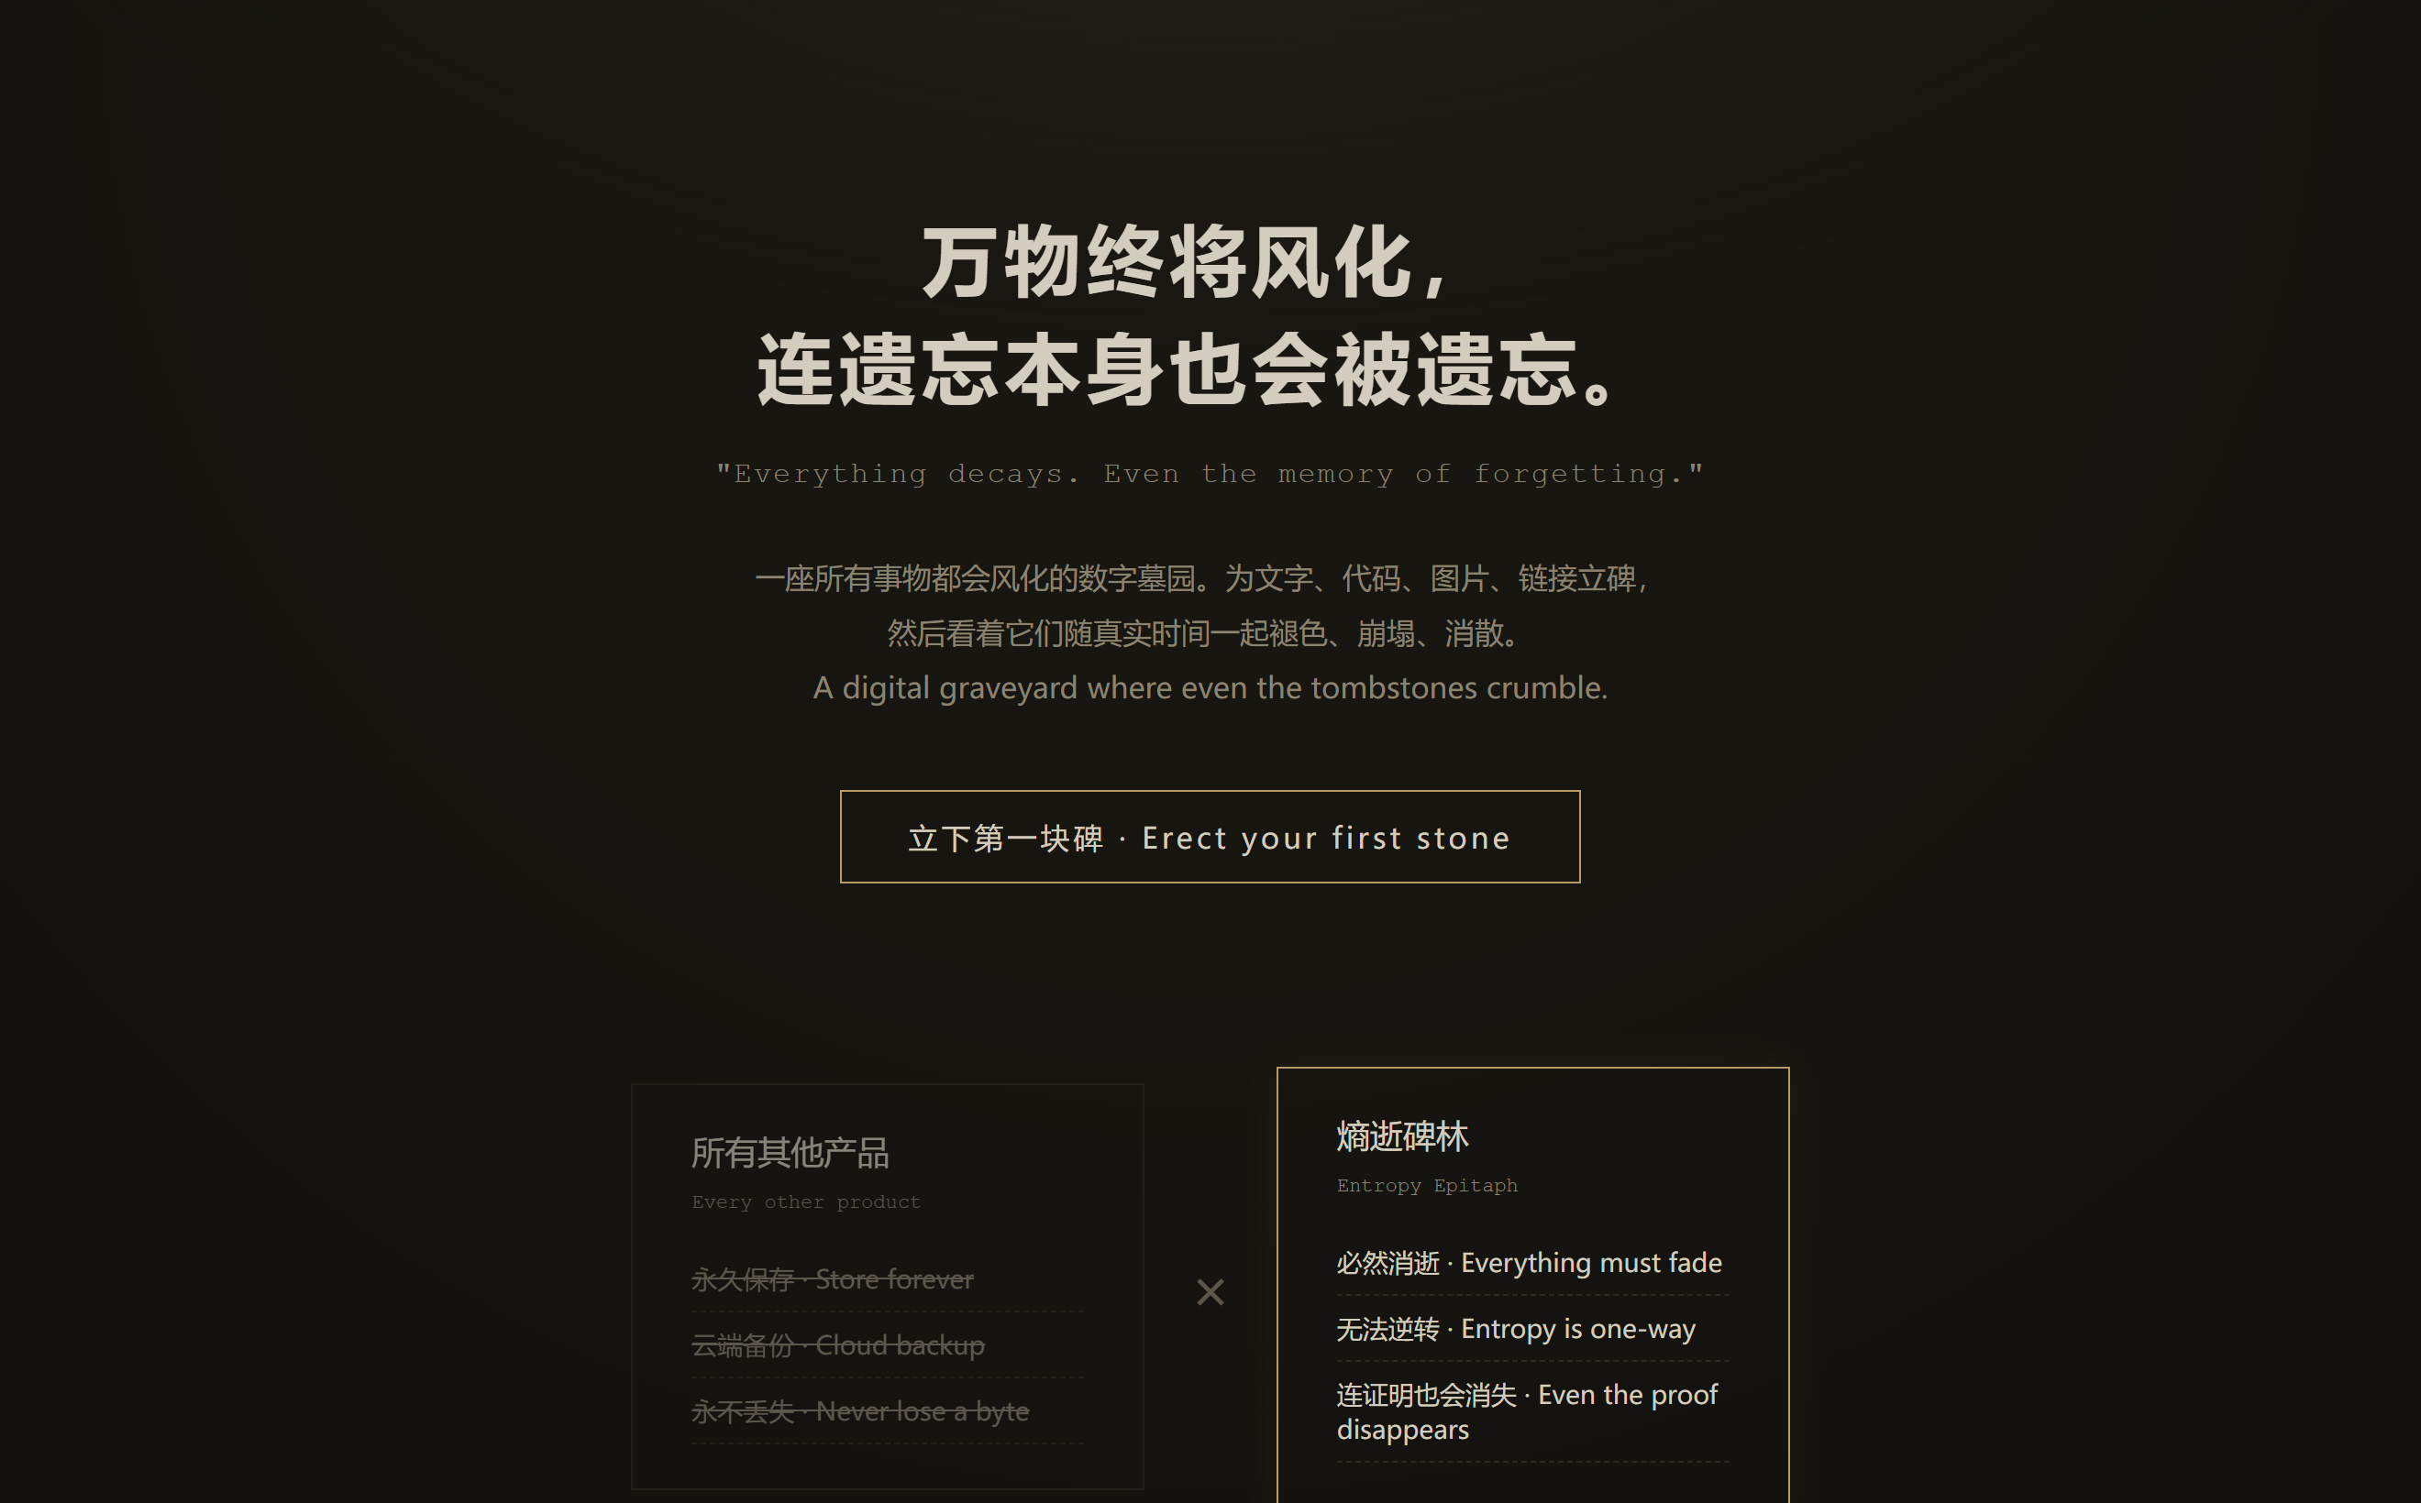
06 PRODUCT · 真实产品界面
墓园、无名墓区、落地页 —— 已上线
Graveyard, Nameless Grounds, Landing — live now
我的墓园 · 图片碑
无名墓区 · 凭吊
落地页 · 反永久保存
熵逝碑林 · Entropy Epitaph
07

Slide 8
07 SYSTEM · 墓园体系
从个人守墓到陌生人的凭吊
From a private keeper to the kindness of strangers
个人墓园
My Graveyard
查看、筛选、擦拭自己的碑。每天上线，像一个守墓人。
无名墓区
Nameless Grounds
匿名公开碑。陌生人可凭吊一次，不得到任何反馈——不求回报的微小善意。
消逝档案
Extinction Archive
只留凭证编号和时间。档案本身也逐渐丢页，最终连「消失过」也被忘记。
熵逝碑林 · Entropy Epitaph
07

Slide 9
08 ENGINEERING · 技术架构
一套契约，两种运行模式
One contract, two runtimes
本地完整模式 · Local full stack
· FastAPI · SQLAlchemy async · SQLite
· APScheduler 真实时间熵增引擎
· OpenAI 五环节生成 + 离线 fallback
· Wayback Machine 快照查询
· SHA-256 唯一消逝凭证
GitHub Pages 静态模式
· Vanilla JS + Vite 静态托管
· 同一 API 契约的浏览器适配层
· localStorage 持久化访客操作
· 125 条可复现演示数据 fixture
· CI + Pages 自动部署
熵逝碑林 · Entropy Epitaph
09

Slide 10
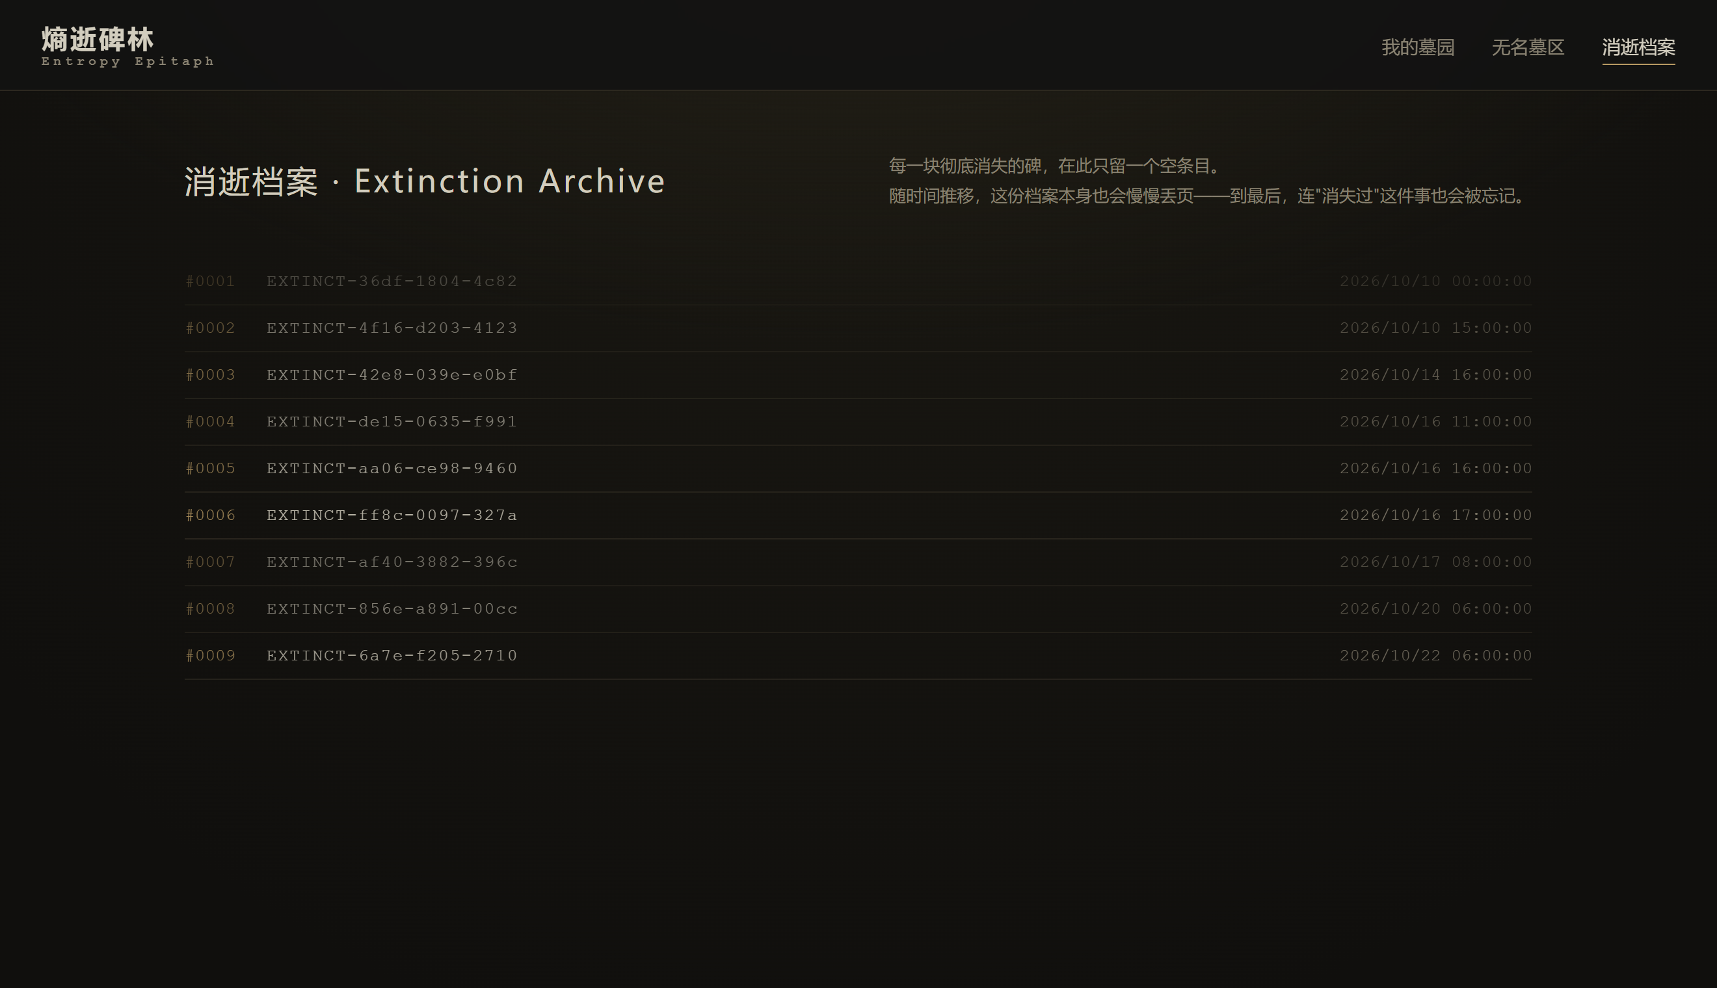
09 DEMO · 演示数据与现场
125 块碑，均衡覆盖，开箱即演
125 monuments, balanced coverage, ready to demo
125
总墓碑 Monuments
5
类型 Types
5
阶段 Stages
3
文字风格 Styles
12
消逝凭证 Certs
5 分钟现场路径:
落地页抛主张 → 浏览不同阶段的碑 → 立一块图片碑 → 开 ×720 演示模式看风化 → 擦拭高熵碑 → 见证崩塌与凭证 → 无名墓区凭吊（碑会短暂变清晰）→ 查看逐渐丢页的档案。
Live: h0ll0w-akuzr0guy.github.io/entropy-epitaph
熵逝碑林 · Entropy Epitaph
消逝档案 · 只剩编号、凭证号与时间
10

Slide 11
我们不做备份，我们做告别。
We don't do backups. We do goodbyes.
熵逝碑林 · Entropy Epitaph
h0ll0w-akuzr0guy.github.io/entropy-epitaph · github.com/h0ll0w-AkuZr0guY/entropy-epitaph

